Slide 1
Кумулятивная сказка в воспитании дошкольников
Выполнили:
Воспитатели ГБДОУ №31
Василеостровского района
Панкратьева И.А.
Половцева О.Ю.
Санкт-Петербург
2023

Slide 2
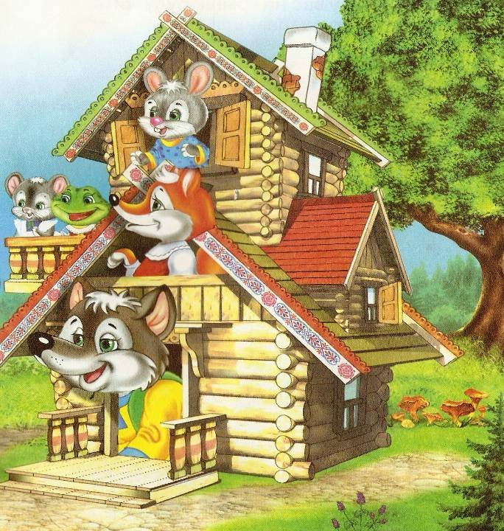
Кумулятивные сказки - это...
Цепочкой, или кумулятивной, рекурсивной или цепевидной сказкой называют такую, в которой все действия или диалоги развиваются или повторяются при становлении сюжета. Эффект подобного повествования чаще всего основан на характерной рифме. Большинство кумулятивных сказок – это реликтовые, то есть очень древние произведения фольклора. Причем найти их можно у разных народов. Вне зависимости от страны и континента все кумулятивные сказки – это истории, имеющие похожую структуру.

Slide 3
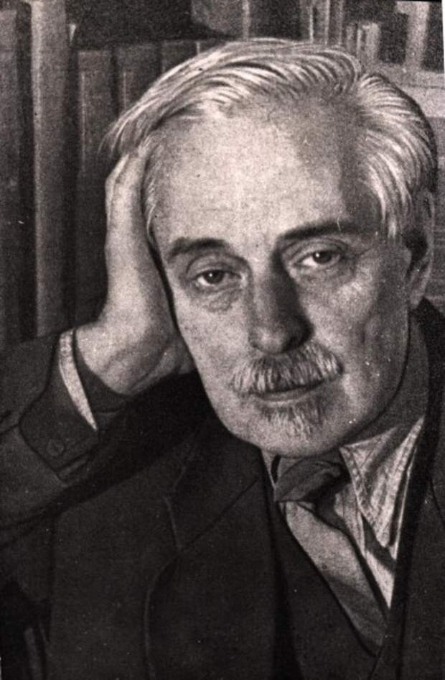
Научные исследования
Интересовался вопросами кумулятивной сказки Пропп Владимир Яковлевич – известный российский фольклорист. Построение и особенности историй с цепочным сюжетом он описывал в своих работах. В одной из своих статей автор указал на то, что в каждом из научных направлений есть маленькие вопросы, имеющие большое значение. Есть подобное и в фольклористике. Это вопрос о кумулятивных сказках. То, что они существуют, специалистами было отмечено давно. Однако кумулятивные повествования ранее не изучались и не классифицировались. Так, делая перевод указателя сказок Аарне на русский язык, профессор Андреев внес все цепочные повествования под одним сводным номером. Владимир Яковлевич Пропп отмечал, что среди русских сказок существует приблизительно 20 различных типов кумулятивных историй.

Slide 4
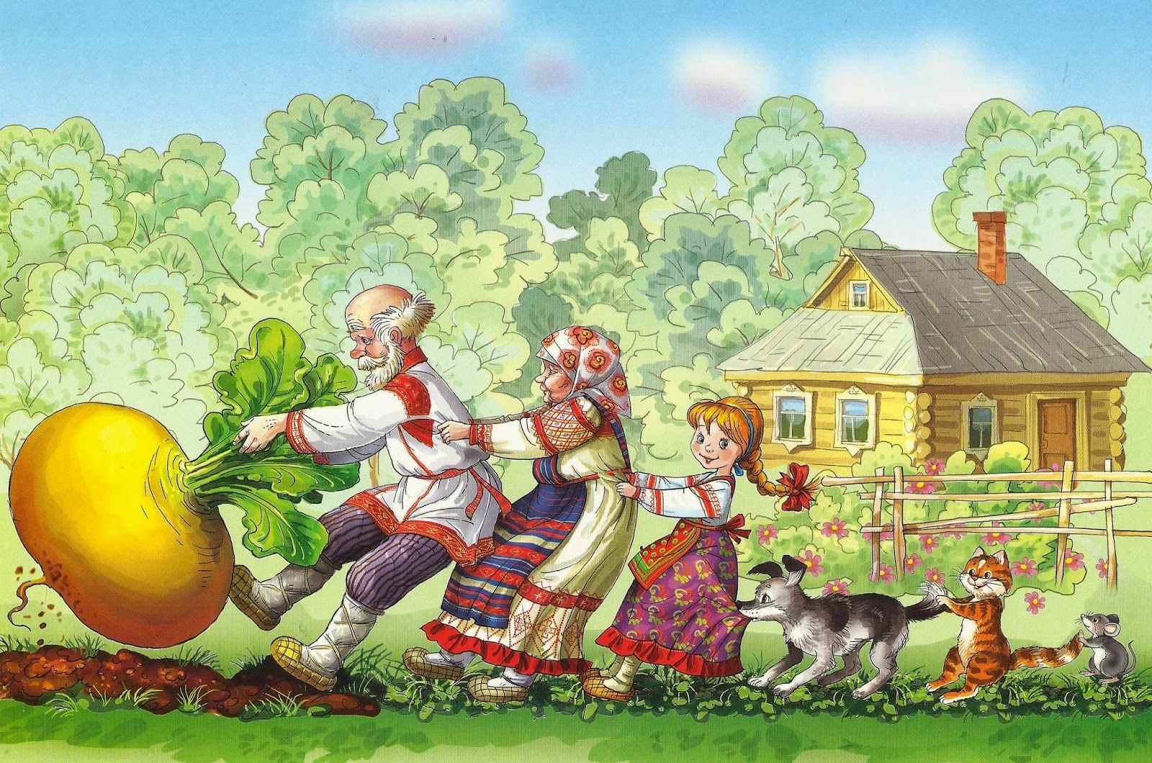
Особенности композиции
Кумулятивные сказки - это повествования, которые обладают весьма простым жизненным описанием. Нередко подобная история рассказывает нам о каком-нибудь незначительном событии или о ситуации, которая часто встречается в повседневности и является обыденной. Примером тому может служить цепочная сказка «Репка». Начинается она с того, что дед посадил репу. Обыденные ситуации можно наблюдать и в других кумулятивных русских народных сказках. Это и баба, которая печет колобок, и девушка, направляющаяся на речку, чтобы выполоскать тряпку, и яичко, которое разбивается, и мужик, который целится в зайца. Подобную экспозицию даже сложно назвать завязкой. В цепочной сказке совершенно непонятно, откуда начнет развиваться действие. Оно возникает совершенно неожиданно, что и является одним из основных художественных эффектов подобного повествования.

Slide 5
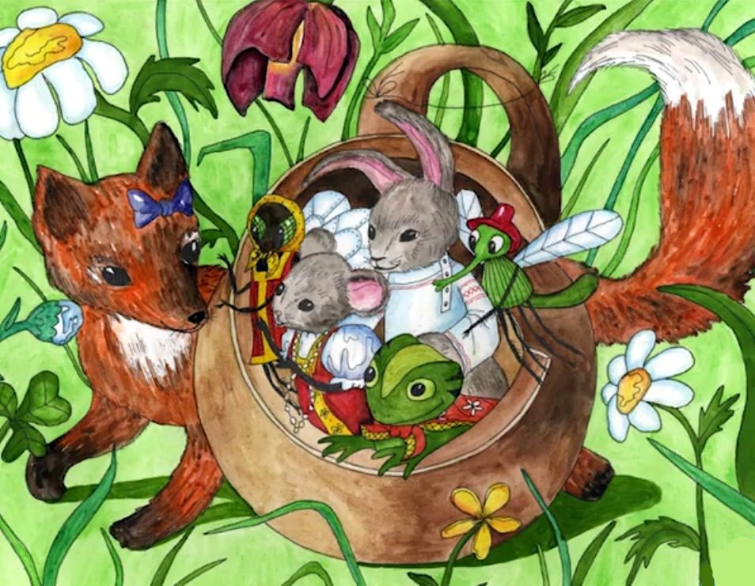
А история «Терем мухи» начинается с того, что цокотуха решает поселиться в заброшенной рукавице. Так и возникает кумулятивная сказка о животных. После к рукавице подходят звери. Причем делают это в порядке нарастания величины. Звери напрашиваются к мухе пожить. Последним приходит медведь. Им и заканчивается сказка. Ведь этот большой зверь садится на терем и разрушает его. И если в сказке «Репка» создание цепочки вызвано внутренней необходимостью и мотивировано, то в «Теремке» появление все новых и новых зверей мухе вовсе и не нужно. Исходя из этого признака различают два вида кумулятивных сказок. Это такие, в которых присутствует логика повествования, а также те, где она не требуется.

Slide 6
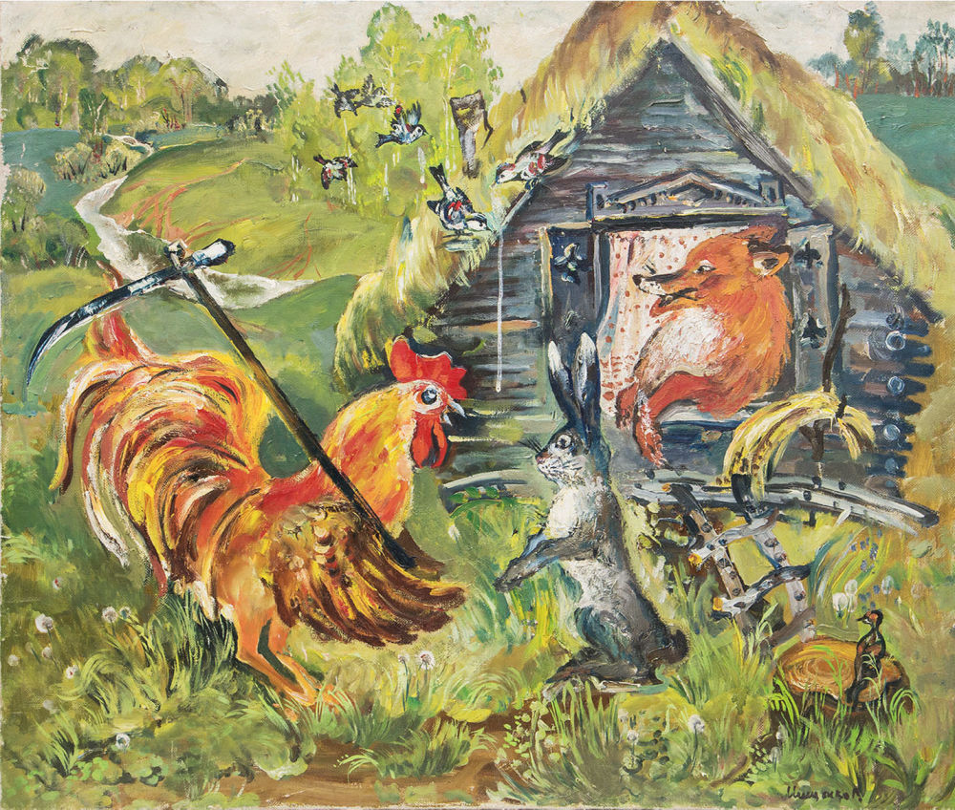
Смысл кумулятивной сказки
Однотипные сюжетные звенья в цепочных повествованиях обязательно соединены друг с другом. Тем не менее смысл подобной сказки заключен вовсе не в ее композиции. Основное внимание слушателя привлекает удивительный контраст причин и их следствий, а также причудливость зависимостей и связей. Все они, как правило, обладают ироническими нотками. Шутливый замысел сказки подчеркивает нарочитость ее складной речи. Все произносимые героями фразы предельно коротки и имеют черты словесной формулы. Так, в сказке под названием «Лиса, заяц и петух» лисица выгоняет зайчика из его избушки. Ему вызываются помочь бык, медведь и собака. Каждый из этих зверей вначале спрашивает, о чем же плачет зайчик. Его ответы одинаковы для всех. Бык, медведь и собака по очереди подходят к избушке и пытаются выгнать лису. При этом каждый из этих зверей произносит одну и ту же фразу. Это требование «Поди, лисица, вон!». На что она им отвечает так же одинаково, что их клочки, стоит ей только выскочить, полетят по закоулочкам. Повтор каждого из звеньев сюжетной цепочки в сказке сопровождается словесной формулой, к которой постепенно присоединяются новые подробности. Так, медведь слышит от зайца, что до него лису не могла выгнать собака, а бык узнает, что домик от рыжей хитруньи пытались освободить собака и медведь. Наращение словесной формулы происходит и при появлении петуха.

Slide 7
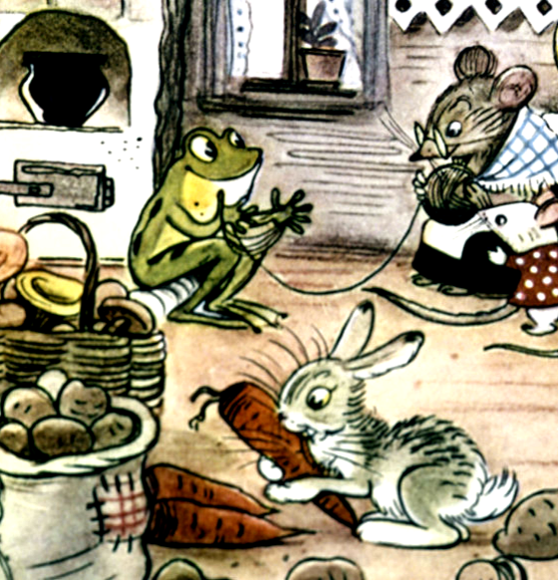
Сказки о животных
Во всех повествованиях, где присутствуют звери, очень много энергии, действия и движения. Все это очень нравится детям. Сюжеты в сказках о животных развиваются быстро и стремительно. При этом их комическое содержание помогает развить у ребенка чувство реальности. Оно просто веселит детей, активизируя их душевную суть. Тем не менее в кумулятивных сказках есть и печаль. Причем переходы от грустного к веселому у них довольно контрастны. Такими же яркими являются и эмоции малышей. Ребенка порой огорчает пустяк. Но малыша столь же легко утешить. Резкие границы между положительным и отрицательным, между светом и тенью нередко присутствуют в детских сказках. Малыши всегда понимают, как им следует относиться к тому или иному персонажу. Так, петух является героем, а лиса – зверь коварный. Медведь – глупый, а волк – жадный. Причем это объясняется вовсе не примитивностью в подаче жизненного материала. Это простота, усваиваемая ребенком еще до того как он будет воспринимать более сложные вещи.

Slide 8
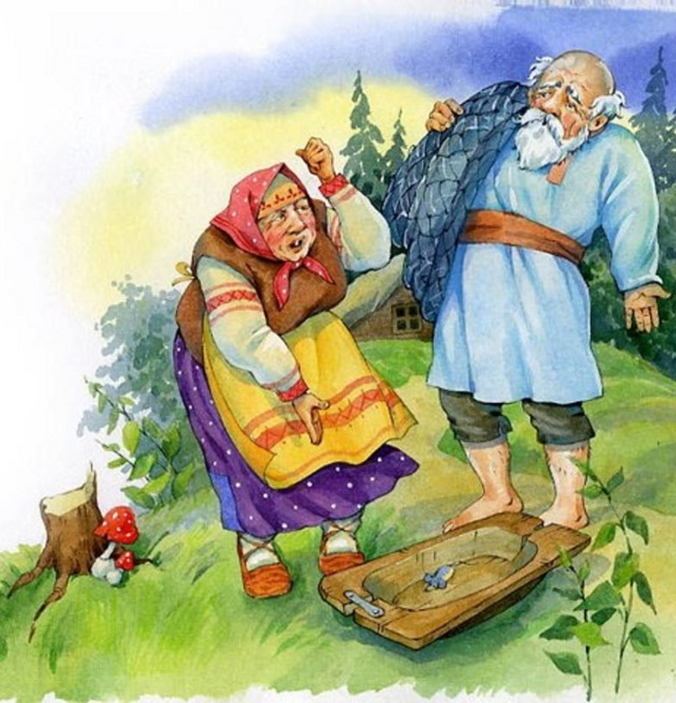
Особенности стиля
Итак, кумулятивные сказки-цепочки обладают своей четкой системой композиции. Но кроме этого от других фантастических повествований они отличаются и другими особенностями. Необычным для таких сказок является стиль, словесный "наряд" и форма исполнения. Описанные выше удивительные истории для малышей рассказываются медлительно и спокойно. Кумулятивными их можно назвать только по той композиции, которая лежит в их основе. Однако существует и другой тип подобных повествований. Нарастание событий в них идет параллельно с нагромождением слов. Такие сказки называют формульными. Четкой границы между двумя этими видами историй провести невозможно. У разных мастеров один и тот же тип повествование может быть исполнен или тем, или другим способом. Однако общее тяготение сказки к определенному виду все же можно наблюдать в любом случае. Так, при нарастании событий одновременно с нагромождением слов присоединение каждого из последующих звеньев цепочки сопровождается повтором всех предыдущих фраз. В подобном повторении и состоит особая прелесть рекурсивной сказки. Ведь смысл повествования кроется в красочном художественном мастерстве его рассказчика. При исполнении таких сказок порой требуется произносить текст в виде скороговорок, а иногда он просто поется. Весь интерес слушателя при этом кроется в нагромождении слов. Именно поэтому кумулятивный сюжет в сказках оформлен стихами и рифмой. При этом нередко используется ассонанс и консонанс. Такие особенности кумулятивных сказок приводят к тому, что они очень нравятся детям. Малыши любят яркие и острые новые словечки, скороговорки и т.д. Именно поэтому жанр кумулятивной сказки с полным правом может быть назван детским.

Slide 9
Визуализация
В воспитательных целях, а также для развития своего ребенка родители могут разыгрывать для него сказку. Это поможет малышу быстрее адаптироваться, легче понять действие и заинтересоваться им. Возможности визуализации для современных родителей огромны. Выполнить ее можно с применением готовых объемных книг. Они бывают не только красочно оформленными, но и снабжены звуковым сопровождением. Картинки героев сказки родители могут прикрепить к поверхности, создав при этом свой небольшой кукольный театр. Главное условие при этом – красочность и объемность происходящего.

Slide 10
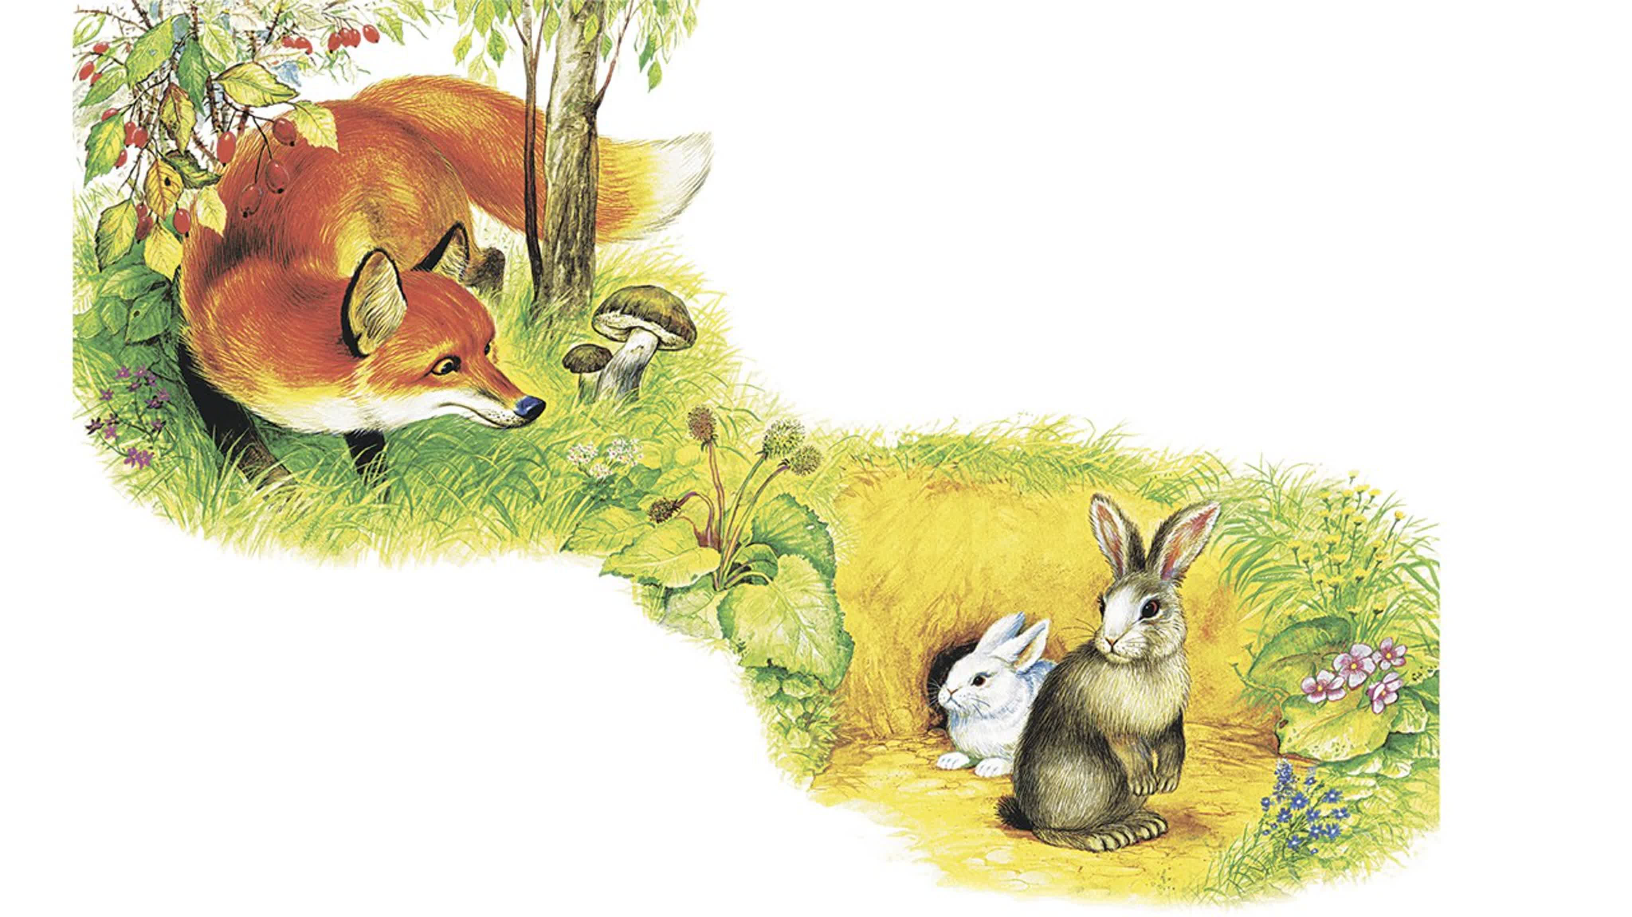
Спасибо за внимание!

